Slide 1
НАСТОЯЩЕЕ ВРЕМЯ ГЛАГОЛОВ (глаголы первого спряжения)
Урок 1

Slide 2
ПРАВИЛО:
К глаго́лам пе́рвого спряже́ния отно́сятся глаго́лы, кото́рые име́ют уда́рные оконча́ния –ешь(-ёшь), -ет(-ёт), -ем(-ём), -ете(ёте), -ут(-ют) (ждать – жду, ждёшь, ждёт, ждём, ждёте, ждут) и́ли безуда́рные оконча́ния (рабо́тать – рабо́таю, рабо́таешь, рабо́тает, рабо́таем, рабо́таете, рабо́тают).
При спряже́нии не́которых глаго́лов э́того ти́па происхо́дит чередова́ние коне́чных согла́сных осно́вы, наприме́р с – ш: писа́ть – пишу́, пи́шешь, пи́шет, пи́шем, пи́шете, пи́шут.

Slide 3
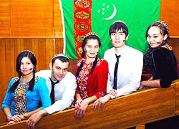
ПЕРВОЕ ЗНАКОМСТВО (текст)
Меня ́́́́́зову́т Байра́м.
Мне 21 (два́дцать оди́н )год.
Мои́ роди́тели живу́т
в Ашхаба́де. Мой оте́ц
строи́тель. Мать рабо́тает
в шко́́ле. Она́ учи́тельница.
Я живу́ в Го́меле, учу́сь
в университе́те.

Slide 4
Задание 1
Произнеси́те пра́вильно:
(Безударное [о] как [а]):
Зову́т, оди́н, мои́, роди́тели, оте́ц, строи́тель, она́.
(Безударное [‘э] как [и^{э}]):
Меня́, учи́тельница, Гомель.
[цц]:
Два́дцать.
[ф]:
В шко́ле.

Slide 5
ПО-РУССКИ ГОВОРЯТ ТАК:
- Меня́ зову́т Редже́п (Окта́м, Бахби́т).
- Меня́ зову́́́т Татья́на (О́льга, Ната́лья).

Slide 6
Задание 2
Образу́йте от глаго́лов при по́мощи су́ффикса
-тель существи́тельные. Существи́тельные с этим су́ффиксом обознача́ют лиц мужско́го по́ла.
Стро́ить – строи́тель, учить – …, жить - …, чита́ть - …, слу́шать - …, писа́ть - … .

Slide 7
Задание 3
Образу́йте от существи́тельных мужско́го ро́да при по́мощи су́ффикса -ниц(а) существи́тельные же́нского ро́да.
Учи́тель – учи́тельница, жи́тель - … , чита́тель - … , слу́шатель - … , писа́тель - … .

Slide 8
Задание 4
Спиши́те. Употреби́те слова́ из ско́бок в ну́жной фо́рме.
1. (Твой) оте́ц учи́тель? 2. (Твой) мать учи́тельница? 3. (Твой) роди́тели рабо́тают в шко́ле? 4. Ты у́чишься в (университе́т)?
Прочита́йте ещё раз текст (слайд 3) и перескажи́те его́.

Slide 9
ЗАПОМНИТЕ!
Местоиме́ния ты, твой мо́жно употреби́ть по отноше́нию к друзья́м, чле́нам свое́й семьи́, де́тям: Ты говори́шь по-ру́сски? Это твоя́ кни́га?
Местоиме́ния вы, ваш употребля́ются: а) по отноше́нию к не́скольким ли́цам: Вы говори́те по-ру́сски? – Да, говори́м. – Это ва́ша кни́га? – Да, на́ша. б) по отноше́нию к одному́ челове́ку как ве́жливая фо́рма: Это Ва́ша кни́га? – Да, моя́.

Slide 10
УПРАЖНЕНИЕ 1
Прочита́йте, перепиши́те и вы́учите диало́г.
- Как Вас зову́т?
- Андре́й.
- А меня́ зову́т Байра́м. Куда́ Вы е́дете?
- В Минск. А Вы?
- То́же в Минск. Я еду́ на экску́рсию. А где Вы живёте? В Го́меле или в Ми́нске?
- Я живу́ в Ми́нске и сейча́с возвраща́юсь из о́тпуска домо́й.
- А где Вы рабо́таете?
- В шко́ле.
- Кем Вы рабо́таете?
- Я учи́тель.
- Ва́ши роди́тели то́же живу́т в Ми́нске?
- Нет, они́ живу́т в дере́вне.
Вы знако́митесь с ке́м-нибудь. Что вы мо́жете спроси́ть у э́того челове́ка?

Slide 11
УПРАЖНЕНИЕ 2
Вме́сто то́чек употреби́те глаго́лы чита́ть, знать в фо́рме настоя́щего вре́мени.
Я … журна́л. Мы … журна́л. Она … журна́л. Они … журна́л. Ты … журна́л? Вы … журна́л? | Он … наш а́дрес. Вы … наш а́дрес? Они́ … наш а́дрес. Мы … наш а́дрес. Я … наш а́дрес. Ты … наш а́дрес?

Slide 12
УПРАЖНЕНИЕ 3
Вме́сто то́чек употреби́те глаго́лы писа́ть, выполня́ть в фо́рме настоя́щего вре́мени.
Они́ … упражне́ние. Я … упражне́ние. Она … упражне́ние. Мы … упражне́ние. Вы … упражне́ние? Ты … упражне́ние? | Вы … пи́сьма? Я … пи́сьма. Он … пи́сьма. Они … пи́сьма. Ты … пи́сьма? Мы … пи́сьма.

Slide 13
УПРАЖНЕНИЕ 4
Прочита́йте вопро́сы и отве́ты с пра́вильной интона́цией.
1. Что ты де́лаешь? – Я пишу́ письмо́. 2. Что он де́лает? – Он ко́лет дрова́. 3. Что она́ де́лает? – Она́ слу́шает му́зыку. 4. Что вы де́лаете? – Мы чита́ем журна́л. 5. Что они́ де́лают? – Они́ игра́ют в ша́хматы.

Slide 14
УПРАЖНЕНИЕ 5
Употреби́те глаго́л де́лать в фо́рме настоя́щего вре́мени.
1. Что ты … ? 2. Что он … ? 3. Что вы … ? 4. Что они́ … ? 5. Что она́ … ? 6. Что … Валенти́на? 7. Что … О́льга и Зи́на?

Slide 15
УПРАЖНЕНИЕ 6
Соста́вьте и запиши́те предложе́ния с глаго́лами жить, отдыха́ть, ждать, писа́ть, гуля́ть, коло́ть в фо́рме настоя́щего вре́мени.
Образец. На́ши роди́тели живу́т в го́роде.

Slide 16
УПРАЖНЕНИЕ 7
Вме́сто то́чек употреби́те местоиме́ния ты и́ли вы, твой и́ли ваш. Глаго́лы из ско́бок поста́вьте в ну́жной фо́рме.
Мать ви́дит ма́ленькую дочь у зе́ркала. Де́вочка закры́ла глаза́ и стои́т мо́лча.
- Что … (де́лать)? – спра́шивает мать.
- Я смотрю́, как я сплю, - отвеча́ет дочь.
Оди́н студе́нт говори́т преподава́телю на экза́мене:
- Почему́ … меня́ так мно́го (спра́шивать)? Ведь … (знать) лу́чше меня́ э́ту те́му.
- Де́вочка, что случи́лось? Почему́ … пла́чешь? Где … ма́ма?
- Полчаса́ наза́д ушла́ к сосе́дке на пять мину́т.

Slide 17
УПРАЖНЕНИЕ 8
Прочита́йте текст. Отве́тьте на вопро́сы.
Я студе́нт. Меня́ зову́т Байра́м. Я живу́ в Го́меле, учу́сь в университе́те. Мои́ роди́тели живу́т в Ашхаба́де.
Я изуча́ю ру́сский язы́к, занима́юсь ка́ждый день. Вот моя́ тетра́дь. Здесь есть хоро́шие упражне́ния и те́ксты.
Я занима́юсь обы́чно у́тром. Встаю́ ра́но и учу́ но́вые слова́. Обяза́тельно повторя́ю сло́ги, слова́ и предложе́ния. Я по́мню почти́ все слова́, наприме́р, сча́стье, со́лнце, поря́док, предме́т, трактори́ст. В те́ксте обы́чно встреча́ются уже́ изве́стные мне существи́тельные, прилага́тельные, глаго́лы, числи́тельные и местоиме́ния. Иногда́ встреча́ются и незнако́мые слова́. Тогда́ я смотрю́ в слова́рь.
Сейча́с я уже́ свобо́дно говорю́ и пишу́ на ру́сском языке́, а та́кже счита́ю по-ру́сски.
Вопросы:
Кто Байра́м, студе́нт и́ли учи́тель?
Где он живёт? Где он у́чится?
Где живу́т его́ роди́тели?
Како́й язы́к изуча́ет Байра́м?
Когда́ обы́чно он занима́ется?

Slide 18
ПИШЕМ И ПРОИЗНОСИМ ПРАВИЛЬНО
Надо писать | Надо произносить
изве́стный счита́ть коне́чно | изве́[сн]ый [щ]ита́ть коне́[ш]но

Slide 19
УПРАЖНЕНИЕ 9
Вырази́тельно прочита́йте диало́г.
РАЗГОВОР
- Байра́м, ты изуча́ешь ру́сский язы́к?
- Да, изуча́ю.
- Ты ка́ждый день занима́ешься?
- Коне́чно.
- А как ты изуча́ешь язы́к?
- Я учу́ но́вые слова́ и стихи́, слу́шаю ра́дио, говорю́ и пишу́ по-ру́сски. Чита́ю газе́ты, журна́лы и смотрю́ кинофи́льмы на ру́сском языке́.
- И как твои́ успе́хи?
- Как ви́дишь, неплохи́е. Тебе́ та́кже на́до занима́ться ка́ждый день. На́до бо́льше говори́ть, чита́ть и писа́ть по-ру́сски.
- Я так и де́лаю.

Slide 20
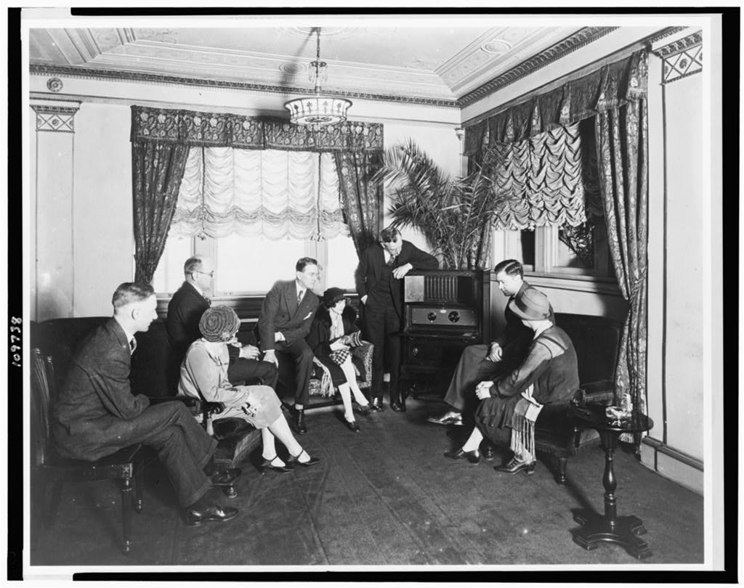
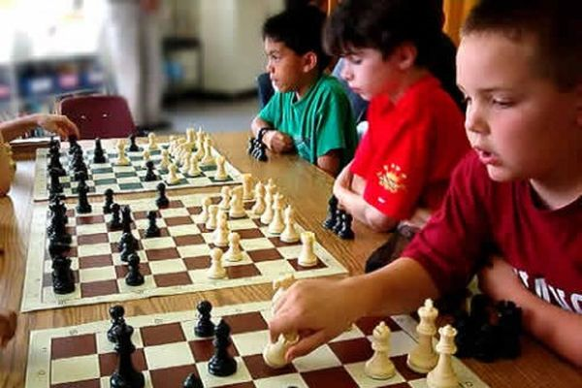
Соста́вьте и запиши́те предложе́ния
Что де́лают э́ти лю́ди?
Что де́лают э́ти де́ти?

Slide 21
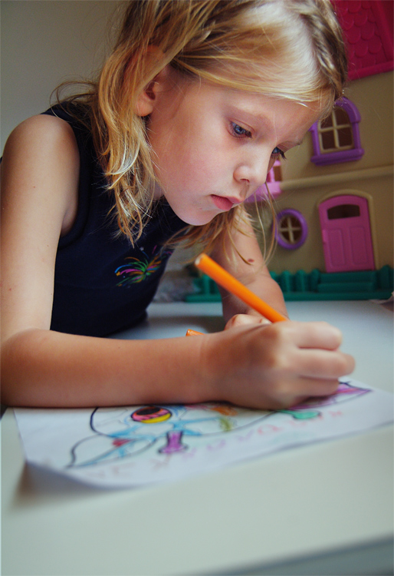
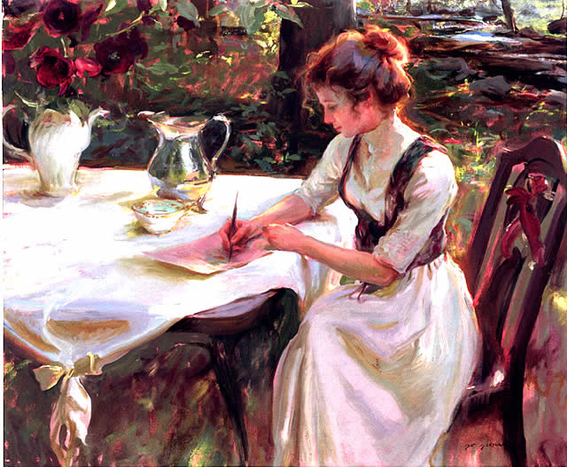
Соста́вьте и запиши́те предложе́ния
Что де́лает э́та де́вочка?
Что де́лает э́та де́вушка?

Slide 22
Благодарю за внимание!
Желаю успехов в овладении русским языком!
Составила: Н.Н. Гордей

